Slide 1

Algoritmi Paraleli și Distribuiți
Stabilirea Topologiei
Radu-Ioan Ciobanu
radu.ciobanu@upb.ro

Slide 2
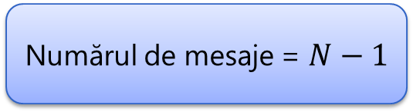
Difuzarea mesajelor folosind sondaje
typedef tip_arb int[1:N,1:N];
chan sondaj[1:N](tip_arb,tip_mesaj);
const int inițiator = indexul nodului inițiator;
process Nod[p=1 to N]{
tip_arb arb, T;
tip_mesaj m;
bool top[1:N,1:N];
if (inițiator == p) {
calculeaza T pe baza top;
m = mesaj_de_transmis
} else
receive sondaj[p](arb,m)
for [q = 1 to N st q este fiul lui p in arb]
send sondaj[q](arb,m);
}
top este o matrice cu topologia arborelui
Numărul de mesaje = $N−1$

Slide 3
Difuzarea mesajelor folosind sondaje
Inițiator
T
T
Matrice de adiacență
T
T
T
T
 | 1 | 2 | 3 | 4 | 5 | 6 | 7 | 8 | 9 | 10 | 11 | 12 | 13 | 14 | 15
1 |  | T | T
2 | T |  |  | T | T
3 | T |  |  |  |  | T | T
4 |  | T |  |  |  |  |  | T | T
5 |  | T |  |  |  |  |  |  |  | T | T
6 |  |  | T |  |  |  |  |  |  |  |  | T | T
7 |  |  | T |  |  |  |  |  |  |  |  |  |  | T | T
8 |  |  |  | T
9 |  |  |  | T
10 |  |  |  |  | T
11 |  |  |  |  | T
12 |  |  |  |  |  | T
13 |  |  |  |  |  | T
14 |  |  |  |  |  |  | T
15 |  |  |  |  |  |  | T
T
T
T
T
T
T
T
T
T

Slide 4
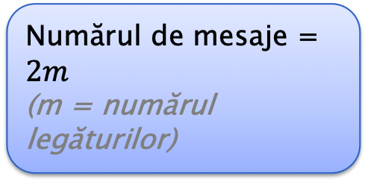
Difuzarea mesajelor prin inundare
chan sondaj[1:n](tip_mesaj);
const int inițiator = indexul nodului inițiator;
process Nod[p=1 to n]{
bool leg[1:n] = vecinii_lui_p;
int num = numărul_vecinilor, răspunsuri = num;
tip_mesaj m;
if (p <> inițiator) {
receive sondaj[p](m);
răspunsuri = răspunsuri – 1;
else
m = mesaj_de_transmis;
for [q = 1 to n st leg[q]]
send sondaj[q](m)
for [q = 1 to răspunsuri]
receive sondaj[p](m)
}
Numărul de mesaje = $2m$
(m = numărul legăturilor)

Slide 5
Difuzarea mesajelor prin inundare
S
Inițiator
S
S
S
S
S
S
S
S
S
S
S
S
S
S
S
S
S
S
S
S
S
S
S
S
S
S
S
S

Slide 6
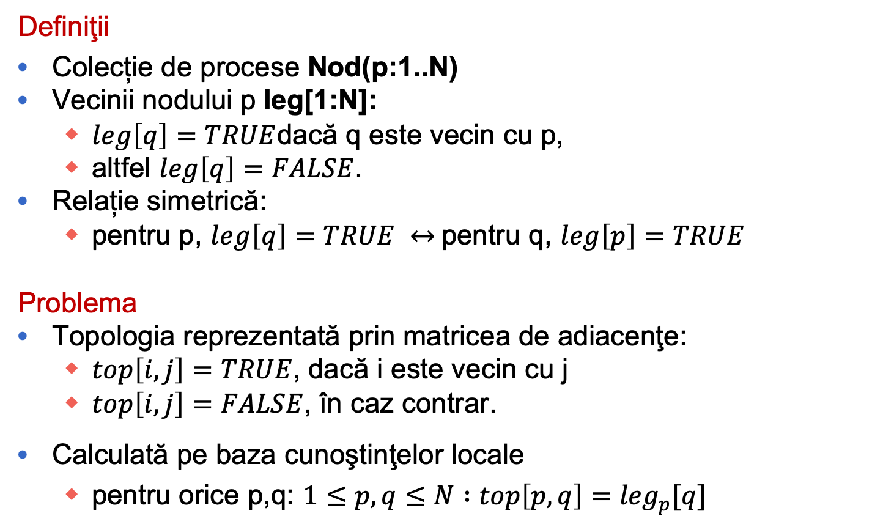
Stabilirea topologiei unei reţele de procese
Definiţii
Colecție de procese Nod(p:1..N)
Vecinii nodului p leg[1:N]:
  $leg\left[q\right]=TRUE$dacă q este vecin cu p,
  altfel $leg\left[q\right]=FALSE$.
Relație simetrică:
  pentru p, $leg\left[q\right]=TRUE ↔$pentru q, $leg\left[p\right]=TRUE$
Problema
Topologia reprezentată prin matricea de adiacenţe:
  $top\left[i,j\right]=TRUE$, dacă i este vecin cu j
  $top\left[i,j\right]=FALSE$, în caz contrar.
Calculată pe baza cunoştinţelor locale
  pentru orice p,q: $1≤p, q≤N :top\left[p,q\right]={leg}_{p}[q]$

Slide 7
Algoritmul pulsatiilor

Slide 8
Algoritmul pulsaţiilor
Fiecare proces calculează singur topologia, folosind informaţiile provenite de la vecini
Fiecare nod transmite vecinilor matricea sa de adiacenţă, top şi primeşte matricea de adiacenţă a fiecărui vecin
  după o rundă completă, fiecare nod va dispune de informaţii de la nodurile vecine (figura stg. pentru nodul g)
  După două runde complete, orice nod va avea informaţii de la noduri aflate la distanţa 2 (figura dr.), etc.
  Dupa r runde sunt completate liniile din top corespunzătoare nodurilor q aflate la o distanţă <= r
b
b
e
a
e
a
c
d
c
d
f
f
g
g
h
h

Slide 9
Algoritmul pulsaţiilor
b
b
Următorul predicat este satisfăcut pentru fiecare proces p:
RUNDĂ: oricare ar fi q cu 1<=q<=N: dist(p,q) <=r → top[q,*] este completat
dist(p,q) este distanţa de la p la q, adică lungimea căii celei mai scurte între cele două noduri.
e
a
e
a
c
d
c
d
f
g
f
g
h
h
b
b
a
e
e
a
c
d
c
d
g
f
f
g
h
h

Slide 10
Algoritmul pulsaţiilor
typedef tip_top bool[1:N,1:N];
typedef tip_leg bool[1:N];
chan topologie[1:N](tip_top);
process Nod[p=1 to n]{ tip_leg leg = vecinii_lui_p;
int r = 0;
tip_top top = ([N*N]FALSE), top_nou;
top[p,1:N] = leg;
/* actualizează liniile vecinilor */
while (r < D) {
/* transmite topologia curentă tuturor vecinilor */
for [q = 1 to N st leg[q]]
send topologie[q](top)
for [q = 1 to n st leg[q]]{
receive topologie[p](top_nou);
top = top or top_nou;
}
r = r + 1;
}
}
D = diametrul rețelei

Slide 11
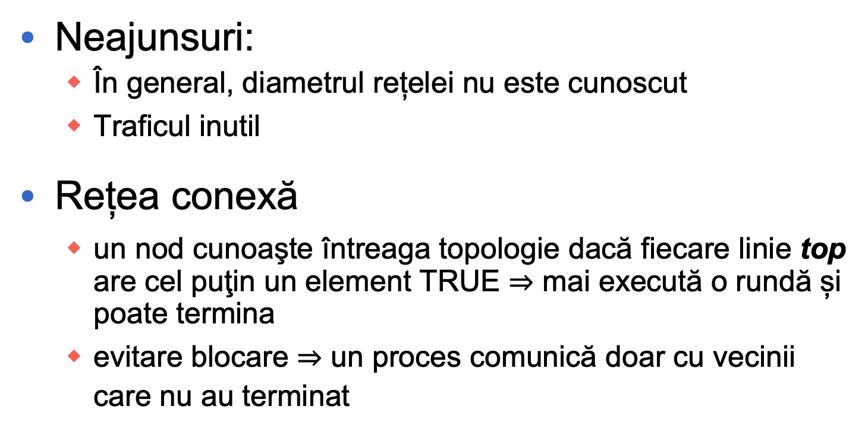
Algoritmul pulsaţiilor (2)
Neajunsuri:
  În general, diametrul rețelei nu este cunoscut
  Traficul inutil
Rețea conexă
  un nod cunoaşte întreaga topologie dacă fiecare linie top are cel puţin un element TRUE $⇒$ mai execută o rundă și poate termina
  evitare blocare $⇒$ un proces comunică doar cu vecinii care nu au terminat

Slide 12
Algoritmul pulsaţiilor (3)
chan topo[1:N](tip_top);
process Nod[p=1 to N] {
tip_leg leg = vecinii_lui_p;
tip_leg activ = leg; /* vecinii activi */
tip_top top = ([N * N]FALSE);
bool gata = FALSE;
int transm;
bool qgata;
tip_top top_nou;
/* actualizează vecinii lui p */
top[p, 1:N] = leg;

Slide 13
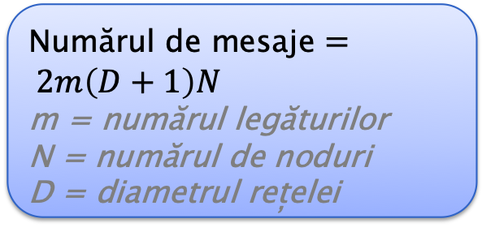
Algoritmul pulsaţiilor (4)
while (NOT gata) {
/* transmite topologia curentă tuturor vecinilor */
for [q = 1 to N st leg[q]]
send topologie[q](p, FALSE, top)
/* recepționează topologiile de la vecini */
for [q = 1 to N st leg[q]] {
receive topologie[p](transm, qgata, top_nou);
top = top OR top_nou;
if (qgata) activ[transm] = FALSE;
}
if (toate liniile din top au un element TRUE)
gata = TRUE;
}
/* transmite top vecinilor activi
în ultima rundă */
for [q = 1 to N st activ[q]]
send topologie[q](p,TRUE,top)
Numărul de mesaje $= 2m\left(D+1\right)N$
m = numărul legăturilor
N = numărul de noduri
D = diametrul rețelei
se executa D+1 runde
numar mesaje nu depaseste:

Slide 14












Algoritmul pulsaţiilor (5)
$$T_{1}$$
$$T_{1}$$
$$T_{1}$$
Toate nodurile au cel puțin
un element true pe fiecare linie
Nodurile 3 și 4 au cel puțin
un element true pe fiecare linie
1
4
$$T_{4}$$
$$T_{4}$$
$$T_{4}$$
$$T_{4}$$
$$T_{4}$$
$$T_{4}$$
3
$$T_{3}$$
$$T_{3}$$
$$T_{3}$$
$$T_{3}$$
$$T_{3}$$
$$T_{3}$$
$$T_{3}$$
$$T_{3}$$
$$T_{2}$$
$$T_{3}$$
$$T_{2}$$
$$T_{2}$$
5
2
$$T_{5}$$
$$T_{5}$$
$$T_{5}$$
Sau logic între tabela de adiacență
proprie și cele primite de la vecini
$$topologie[1..N]$$
1 | 1 | 2 | 3 | 4 | 5
1
2
3
4
5
2 | 1 | 2 | 3 | 4 | 5
1
2
3
4
5
3 | 1 | 2 | 3 | 4 | 5
1
2
3
4
5
4 | 1 | 2 | 3 | 4 | 5
1
2
3
4
5
5 | 1 | 2 | 3 | 4 | 5
1
2
3
4
5
T
T
T
T
T
T
T
T
T
T
T
T
T
T
T
T
T
T
T
T
T
T
T
T
T
T
T
T
T
T
T
T
T
T
T
T
T
T
T
T
1 | 1 | 2 | 3 | 4 | 5
2 | 1 | 2 | 3 | 4 | 5
3 | 1 | 2 | 3 | 4 | 5
4 | 1 | 2 | 3 | 4 | 5
5 | 1 | 2 | 3 | 4 | 5
1 | 1 | 2 | 3 | 4 | 5
2 | 1 | 2 | 3 | 4 | 5
3 | 1 | 2 | 3 | 4 | 5
4 | 1 | 2 | 3 | 4 | 5
5 | 1 | 2 | 3 | 4 | 5
T
F
T
F
T
T
T
T
F
T
F
T
F
$$activ[1..N]$$

Slide 15
Algoritmi cu mesaje de sondaj cu ecou

Slide 16
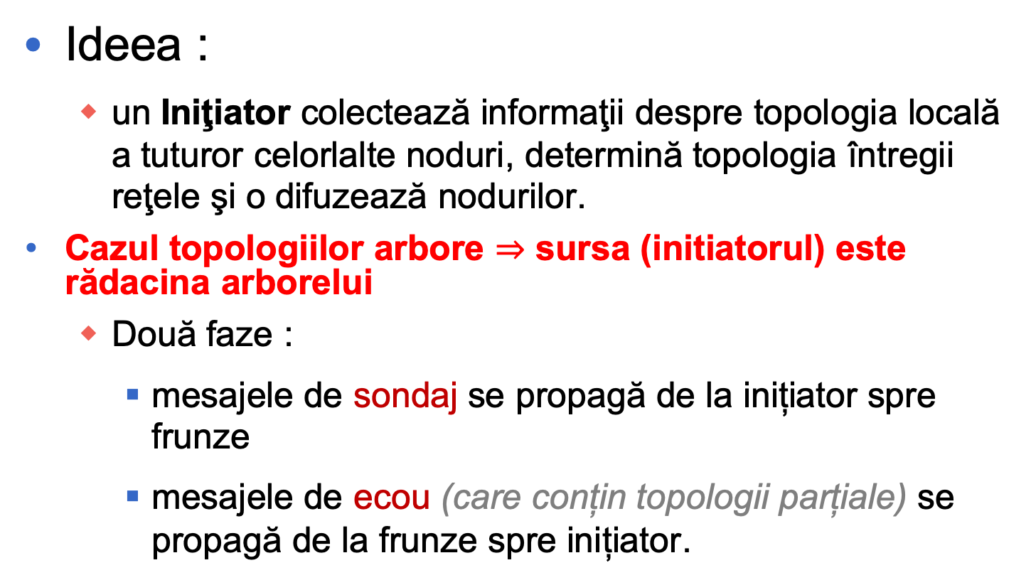
Algoritmi cu mesaje de sondaj cu ecou
Ideea :
  un Iniţiator colectează informaţii despre topologia locală a tuturor celorlalte noduri, determină topologia întregii reţele şi o difuzează nodurilor.
Cazul topologiilor arbore $⇒$ sursa (initiatorul) este rădacina arborelui
  Două faze :
    mesajele de sondaj se propagă de la inițiator spre frunze
    mesajele de ecou (care conțin topologii parțiale) se propagă de la frunze spre inițiator.

Slide 17
Algoritmi cu mesaje de sondaj cu ecou (2)
const int inițiator = indexul nodului inițiator;
typedef tip_leg bool[1:N];
typedef tip_top bool[1:N, 1:N];
chan sondaj[1:N](int transm);
chan ecou[1:M] (tip_top top);
chan ecou_final (tip_top top);
process Nod[p=1 to N]{
tip_leg leg = vecinii_lui_p;
tip_top top = ([N * N] FALSE);
int părinte = N + 1;
tip_top top_nou;
top[p, 1:n] = leg;

Slide 18
Algoritmi cu mesaje de sondaj cu ecou (3)
if (p <> inițiator)
receive sondaj[p](părinte);
/* transmite sondaje celorlalte noduri vecine, copiii lui p */
for [q = 1 to N st (leg[q] AND (q <> părinte))]
send sondaj[q](p);
/* primește ecourile și fă reuniunea lor */
for [q = 1 to N st (leg[q] AND (q <> părinte))] {
receive ecou[p](top_nou);
top = top OR top_nou;
}
if (p <> inițiator)
send ecou[părinte](top);
}

Slide 19
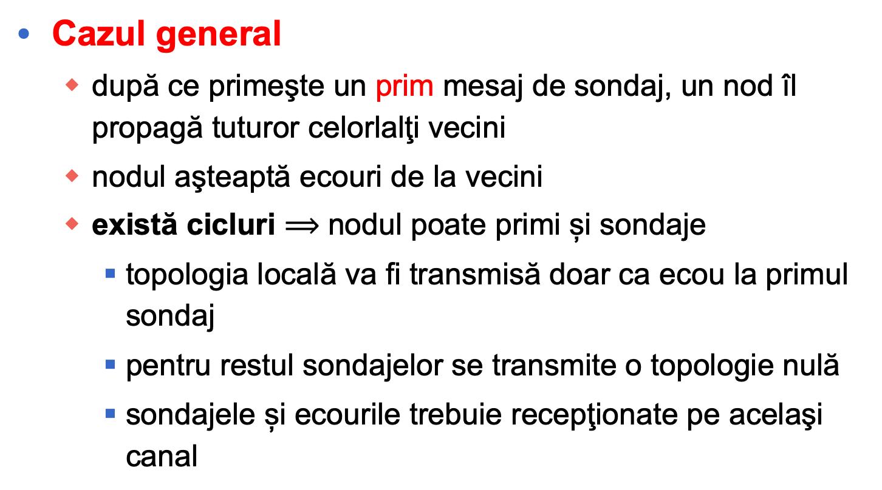
Algoritmi cu mesaje de sondaj cu ecou (4)
Cazul general
  după ce primeşte un prim mesaj de sondaj, un nod îl propagă tuturor celorlalţi vecini
  nodul aşteaptă ecouri de la vecini
  există cicluri $⟹$ nodul poate primi și sondaje
    topologia locală va fi transmisă doar ca ecou la primul sondaj
    pentru restul sondajelor se transmite o topologie nulă
    sondajele și ecourile trebuie recepţionate pe acelaşi canal

Slide 20
Algoritmi cu mesaje de sondaj cu ecou (5)
/* index inițiator */
const inițiator = indexul nodului inițiator;
enum fel{sondă, ecou};
typedef tip_leg bool[1:N];
typedef tip_top bool[1:N, 1:N];
chan sondă-ecou[1:N](fel tip_mesaj, int transm, tip_top top);
chan ecou_final(tip_top top);
process Nod[p=1 to N]{
tip_leg leg = vecinii_lui_p;
tip_top top = ([N * N] FALSE);
int părinte = n + 1;
tip_top top_nou;

Slide 21
Algoritmi cu mesaje de sondaj cu ecou (6)
/* actualizează vecinii lui p */
top[p, 1:N] = leg;
fel k; int transm;
int nr_ecouri = 0;
if (p <> inițiator)
receive sondă-ecou[p](k, părinte, top_nou);
/* transmite sondaje celorlalte noduri vecine, copiii lui p */
for [q = 1 to N st (leg[q] AND (q <> părinte))] {
send sondă-ecou[q](sondă, p, O); /* topologie nulă */
nr_ecouri = nr_ecouri + 1;
}

Slide 22
Algoritmi cu mesaje de sondaj cu ecou (7)
/* primește ecourile și fă reuniunea lor, sau sonde și ignoră */
while (nr_ecouri > 0) {
receive sondă-ecou[p](k, transm, top_nou);
if (k == sondă)
send sondă-ecou[transm](ecou, p, O);
else if (k == ecou) {
top = top OR top_nou;
nr_ecouri = nr_ecouri – 1;
}
}
if (p <> inițiator)
send sondă-ecou[părinte](ecou, p, top);

Slide 23
Complexitate
Numar mesaje
Fiecare legătură (aparţinând arborelui de acoperire) corespunzătoare primei sonde poartă două mesaje (sonda şi ecoul)
Celelalte, câte patru (două sonde şi două ecouri)
Transmiterea topologiei de la iniţiator la noduri necesită alte N mesaje.

Slide 24
Algoritmi cu mesaje de sondaj cu ecou (8)
Inițiator
S
S
Sondă
S
E
E
S
O
O
Ecou vid
O
S
E
Ecou
S
S
S
S
E
E
E
E
S
O
O
S
S
S
S
S
S
S
S
S
E
E
E
E
E
E
E
E

Slide 25
Sumar
Difuzarea mesajelor prin inundare
Difuzarea mesajelor folosind sondaje
Problematica stabilirii topologiei
Algoritmul pulsațiilor
Algoritmi cu mesaje de sondaj cu ecou

